Slide 1
Conheça como disponibilizamos as informações do Transferegov.br e Obrasgov.br e o que vem por aí
Felipe La Rocca
Ministério da Gestão e da Inovação em Serviços Públicos

Slide 2
Agenda
O que são os dados dos sistemas Transferegov e Obrasgov?
Ferramentas de Gestão e Transparência
Disponibilização de informações através de Painéis Gerenciais
Disponibilização de Dados Abertos através de APIs e Arquivos CSV
O que vem de novidade ainda em 2025?

Slide 3
O que são os dados dos sistemas Transferegov e Obrasgov?
Transferegov: Plataforma tecnológica integrada e centralizada, com dados abertos, destinada à gestão, informatização e operacionalização de parcerias.
Obrasgov: Sistema focado na gestão, acompanhamento e transparência das obras públicas financiadas com recursos federais.
Como um dado se transforma em informação?
Exemplo: Um dado bruto, como a data de assinatura de um convênio, quando se relaciona com valores, objetivos e status, se transforma em informação útil para:
Gestores públicos: melhorar a execução das políticas.
Sociedade: garantir o controle social.

Slide 4

Como essas informações são inseridas na base de dados diariamente
Alimentação contínua: Os órgãos e entidades públicas registram operações e atualizam informações no Transferegov e no Obrasgov.
Integração automática: Esses dados são consolidados em uma base centralizada, atualizada diariamente.

Slide 5
Rotina diária de transformação dos dados em informações
Todos os dias, durante a madrugada, é executada uma rotina automática:
Coleta os dados brutos dos sistemas.
Processa e transforma em informações gerenciais.
Publica essas informações nos:
Painéis Gerenciais (dashboards).
Dados Abertos (APIs e Arquivos CSV).

Slide 6
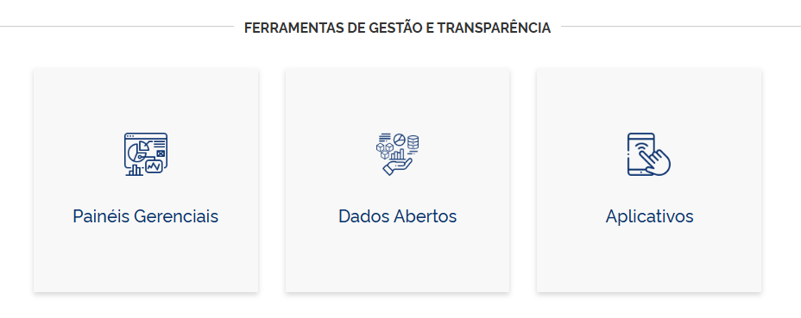
Ferramentas de Gestão e Transparência
As Ferramentas podem ser acessadas diretamente no Portal do Transferegov:
🔗 https://www.gov.br/transferegov/pt-br

Slide 7
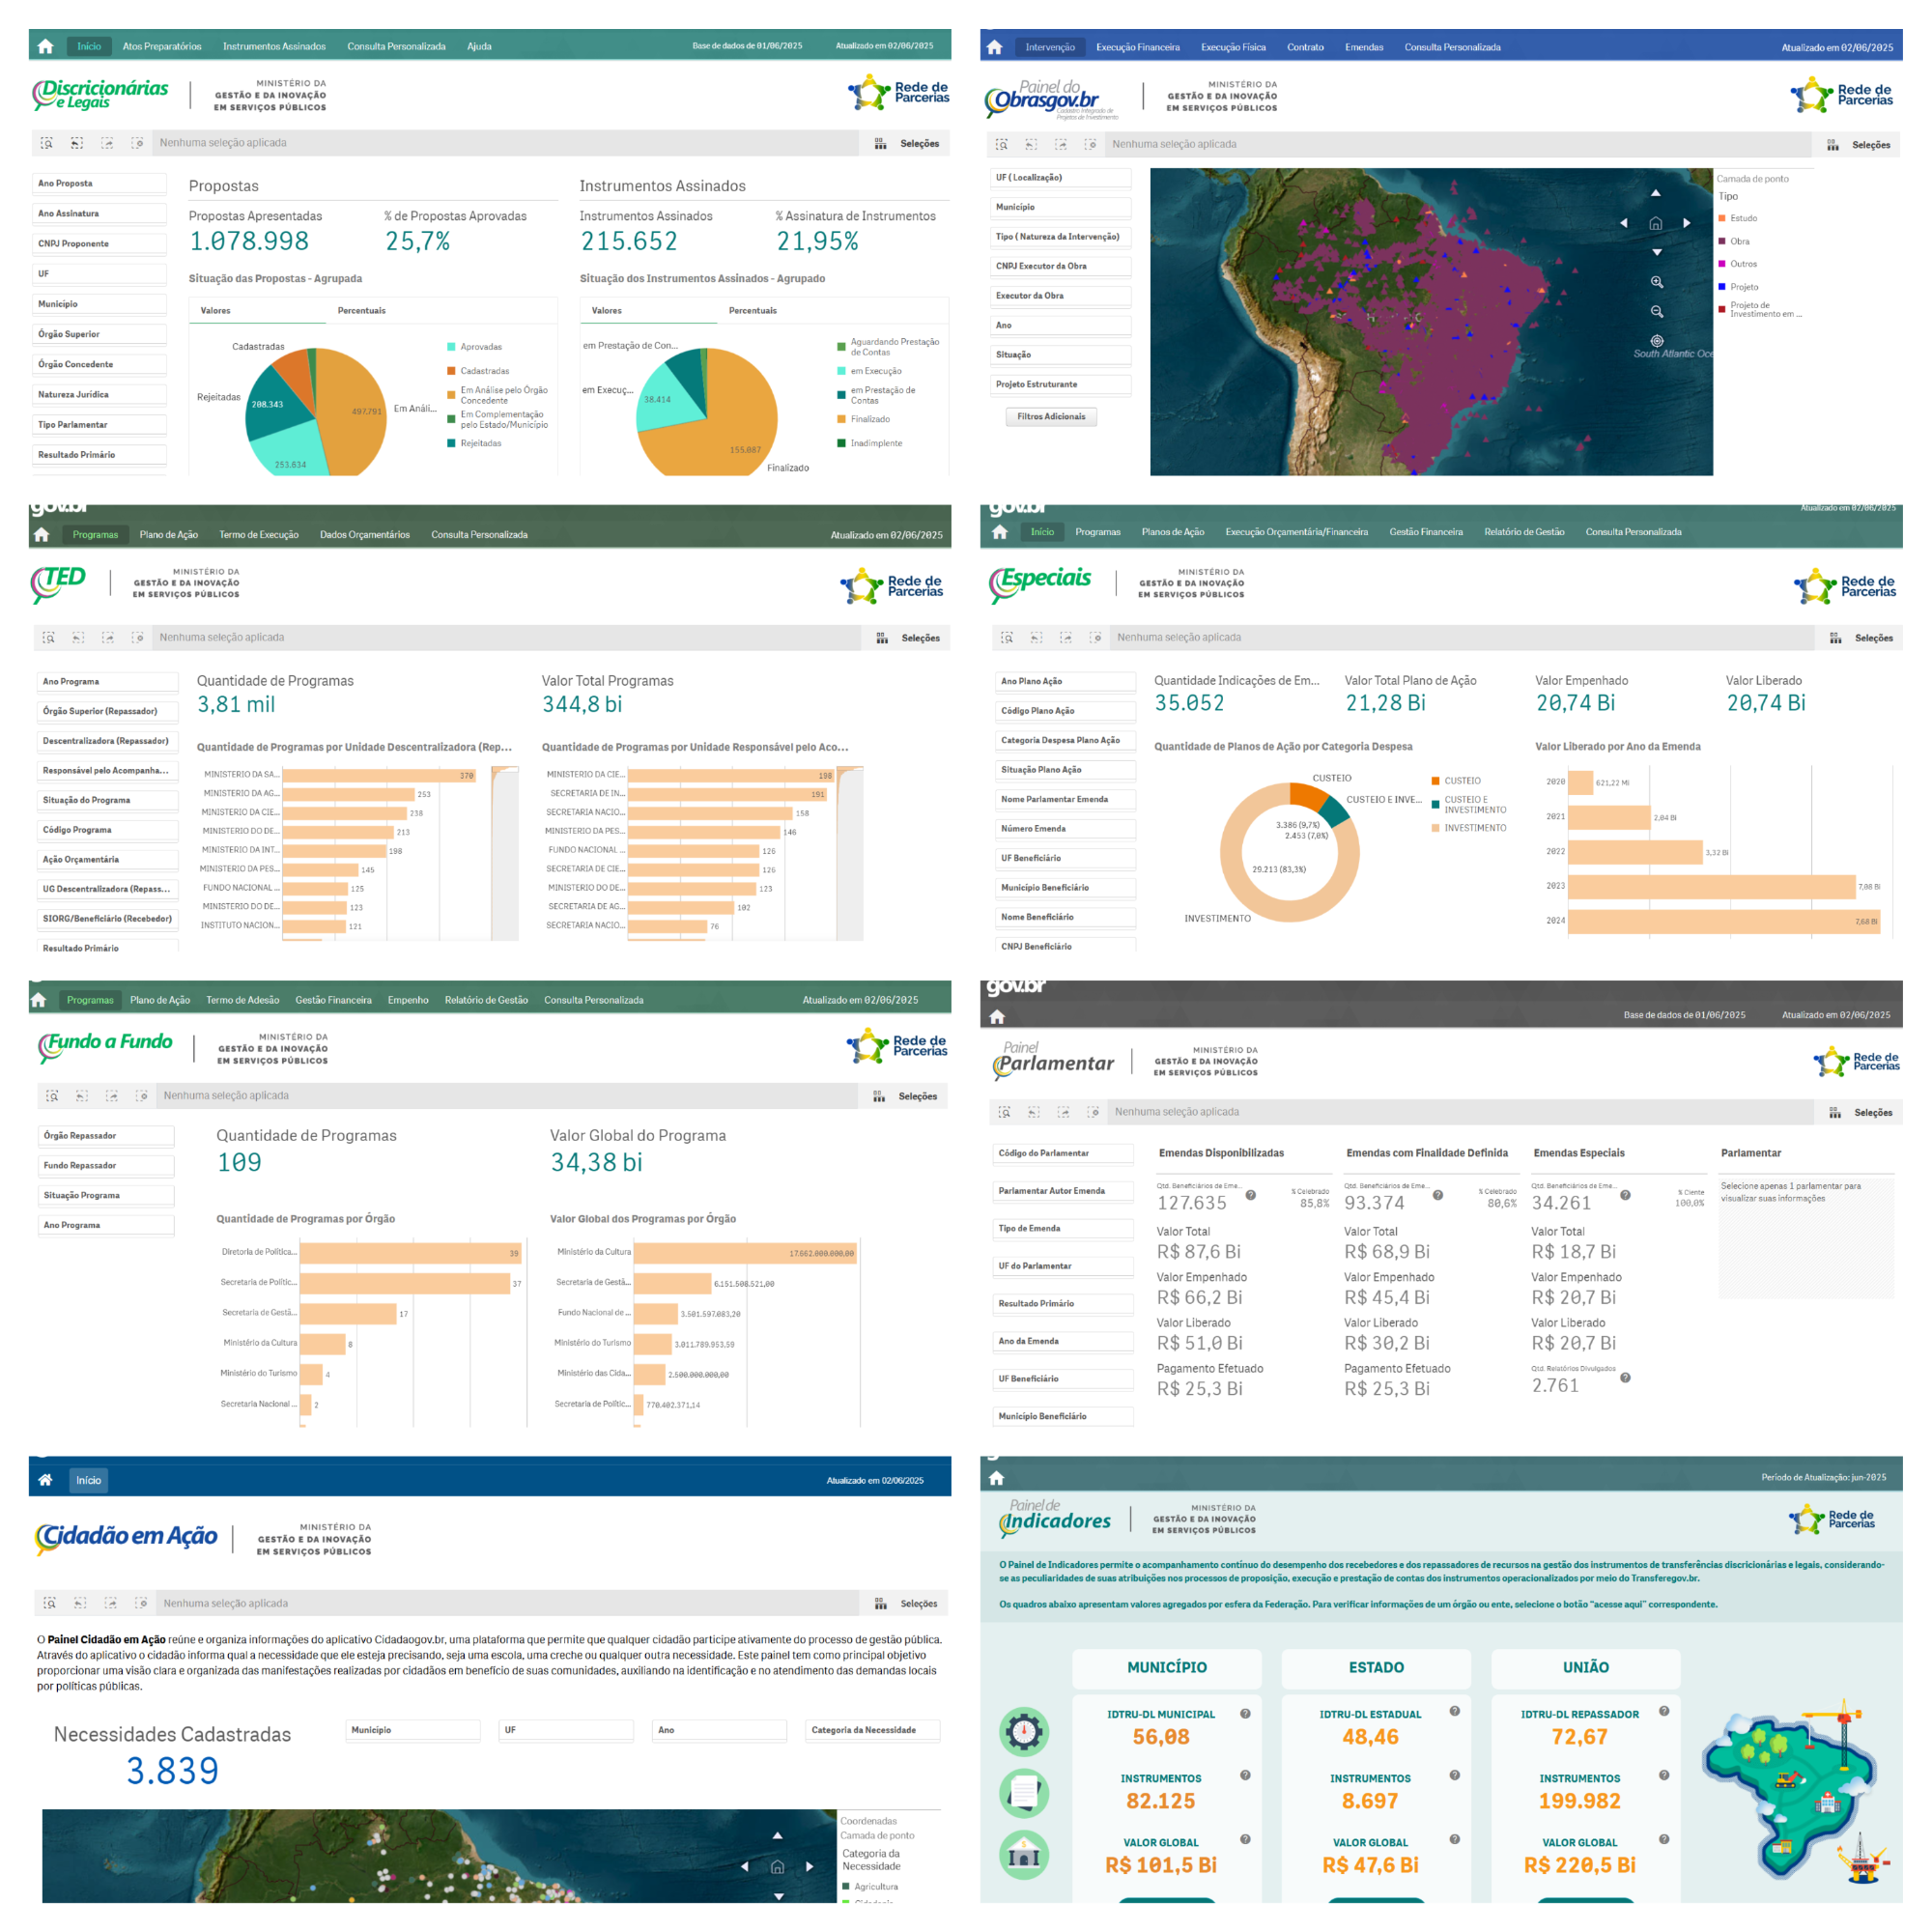
Disponibilização de informações através de Painéis Gerenciais

Slide 8
Disponibilização de informações através de Painéis Gerenciais
O que são dashboards?
Ferramentas visuais e interativas que apresentam dados de forma agregada e intuitiva.
Auxiliam na melhoria da gestão pública ao permitir:
Monitoramento de resultados.
Identificação de tendências.
Antecipação de problemas.
Benefício: apoia a implementação mais eficiente das políticas públicas "lá na ponta", impactando diretamente a população.

Slide 9
Navegação pelos Painéis: principais funcionalidades
As informações podem ser acessadas pelo endereço: 🔗 https://parceriasgov.paineis.gov.br
Principais funcionalidades:
Filtros dinâmicos por estado, município, proposta, concedente, convenente e etc.
Visualização de indicadores, gráficos e mapas.
Permite o acompanhamento da execução das transferências e obras.
Exportação de relatórios.

Slide 10

Disponibilização de Dados Abertos através de APIs e Arquivos CSV

Slide 11
Disponibilização de Dados Abertos através de APIs e Arquivos CSV
Além dos painéis, disponibilizamos dados de forma estruturada e acessível:
Dados Abertos: podem ser livremente utilizados e compartilhados.
APIs (Application Programming Interfaces):
São interfaces que permitem o acesso automatizado aos dados.
Facilitam a integração com sistemas externos, promovendo inovação e desenvolvimento de soluções.
Arquivos CSV: formato aberto e amplamente utilizado para análises e importações.

Slide 12


O que vem de novidade ainda em 2025?
Novo Painel do Módulo Gestão de Parcerias
API do Módulo Discricionária e Legais

Slide 13
Conclusão
A disponibilização estruturada de dados e informações promove:
✅ Melhor gestão pública. ✅ Mais transparência. ✅ Fortalecimento do controle social. ✅ Apoio à implementação de políticas públicas eficazes.

Slide 14
Obrigado
cgimo.dtpar@gestao.gov.br

